Slide 1
Aula 09
Refatoração e expressões condicionais

Slide 2
Agenda
Refatoração.
Simplificação de condicionais.
Tarefas.
Expressões condicionais.

Slide 3
Refatoração
Fatoração
Refatoração
Na ciência da computação, a fatoração é quebrar um problema complexo em partes que são mais fáceis de conceber, compreender, programar e manter.
Refatoração de código é o processo de reestruturação do código de computador existente - alterando a fatoração - sem alterar seu comportamento externo.

Slide 4
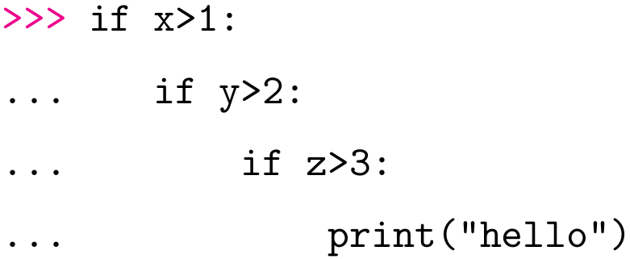
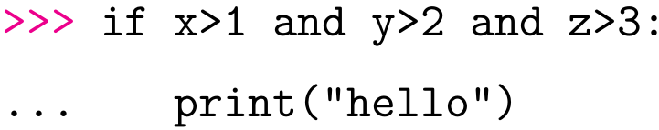
Simplificação de condicionais
Simplifica para:

Slide 5
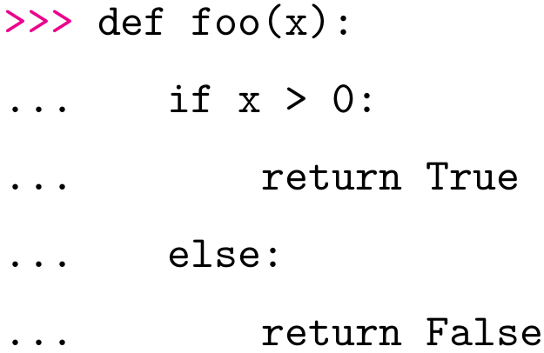
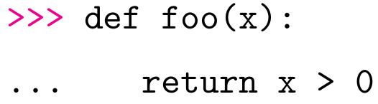
Simplificação de condicionais
Simplifica para:

Slide 6
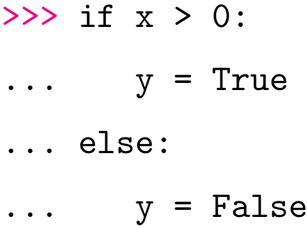

Simplificação de condicionais
Simplifica para:

Slide 7
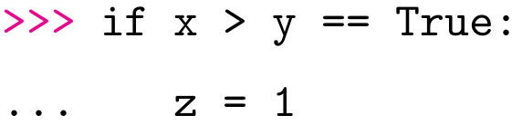
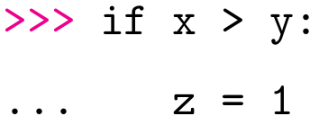
Simplificação de condicionais
Simplifica para:

Slide 8
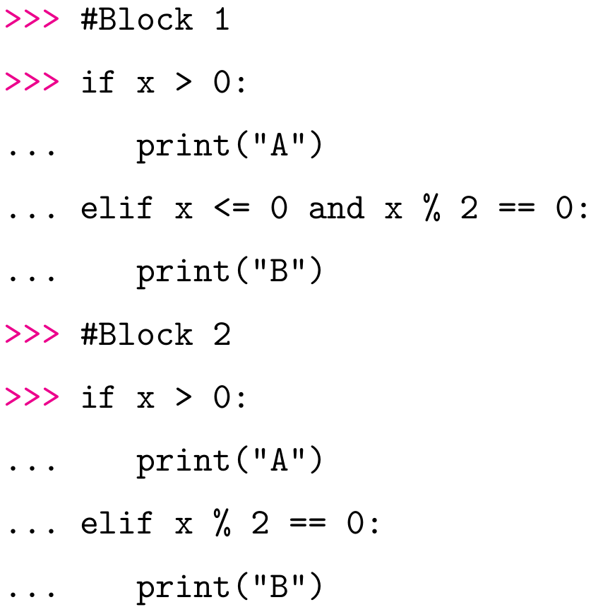
Tarefa
Estes blocos de código são equivalentes?

Slide 9
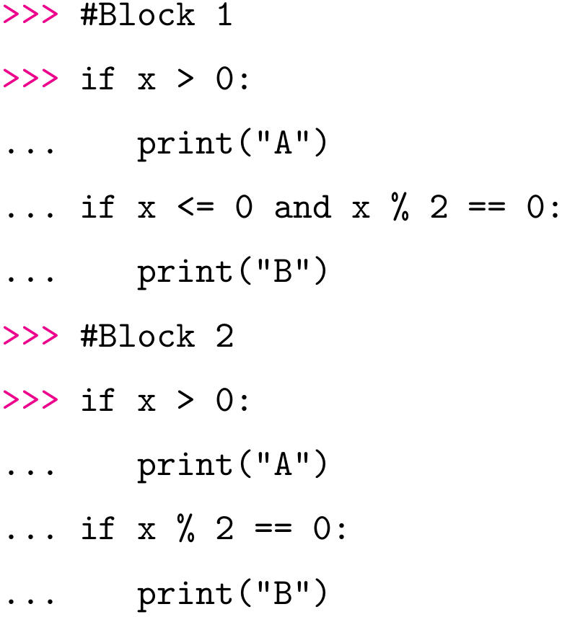
Tarefa
Estes blocos de código são equivalentes?

Slide 10
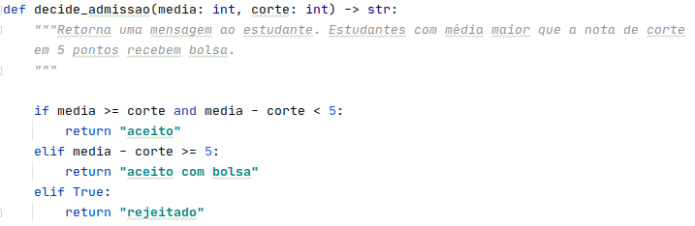
Tarefa
Refatore o código abaixo.

Slide 11
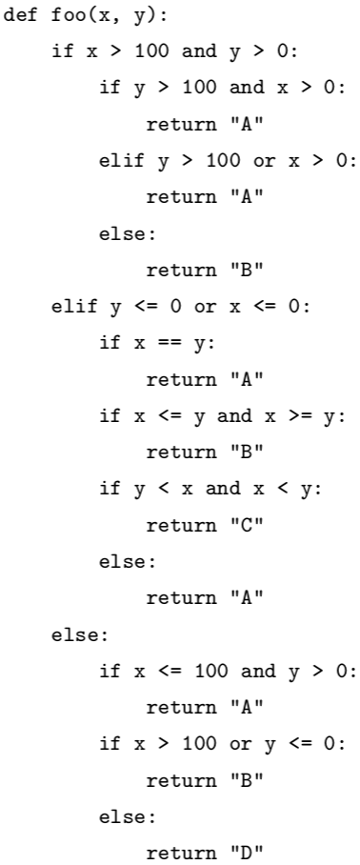
Tarefa
Refatore o código:

Slide 12
Expressões condicionais
Também chamado de operador ternário ou operador condicional.
<expr1> if <conditional_expr> else <expr2>
Verifica se conditional_expr é True, caso seja executa expr1 e caso não seja exxecuta expr2.
>>> chovendo = False
>>> print("Vamos para a ", 'praia' if not chovendo else 'cama')
Vamos para a praia
>>> chovendo = True
>>> print("Vamos para a ", 'praia' if not chovendo else 'cama')
Vamos para a cama
>>> idade = 12
>>> s = 'menor' if idade < 18 else 'maior'
>>> s
'menor'
>>> 'sim' if ('lux' in ['foo', 'bar', 'baz']) else 'não'
'não'

Slide 13
Expressões condicionais
Selecionar um valor p/ atribuição:
m = a if a > b else b
Ex:
>>> x = y = 40
>>> z = 1 + x if x > y else y + 2
>>> z
42
>>> z = (1 + x) if x > y else (y + 2)
>>> z
42
Avaliação de curto-circuito:
<expr1> if <conditional_expr> else <expr2>:
Se <conditional_expr> for true, <expr1> será retornado e <expr2> não será avaliado.
Se <conditional_expr> for false, <expr2> será retornado e <expr1> não será avaliado.
>>> 'foo' if True else 1/0
'foo'
>>> 1/0 if False else 'bar'
'bar'

Slide 14
Expressões condicionais
Encadeamento de condicionais:
>>> s = ('foo' if (x == 1) else
... 'bar' if (x == 2) else
... 'baz' if (x == 3) else
... 'zaz' if (x == 4) else
... 'lux'
... )
>>> s
'baz'

Slide 15
Referências
Expressões condicionais.

